Slide 1
Aktuelle Infos
AUS DEM SWD-EC-VERBAND

Slide 2
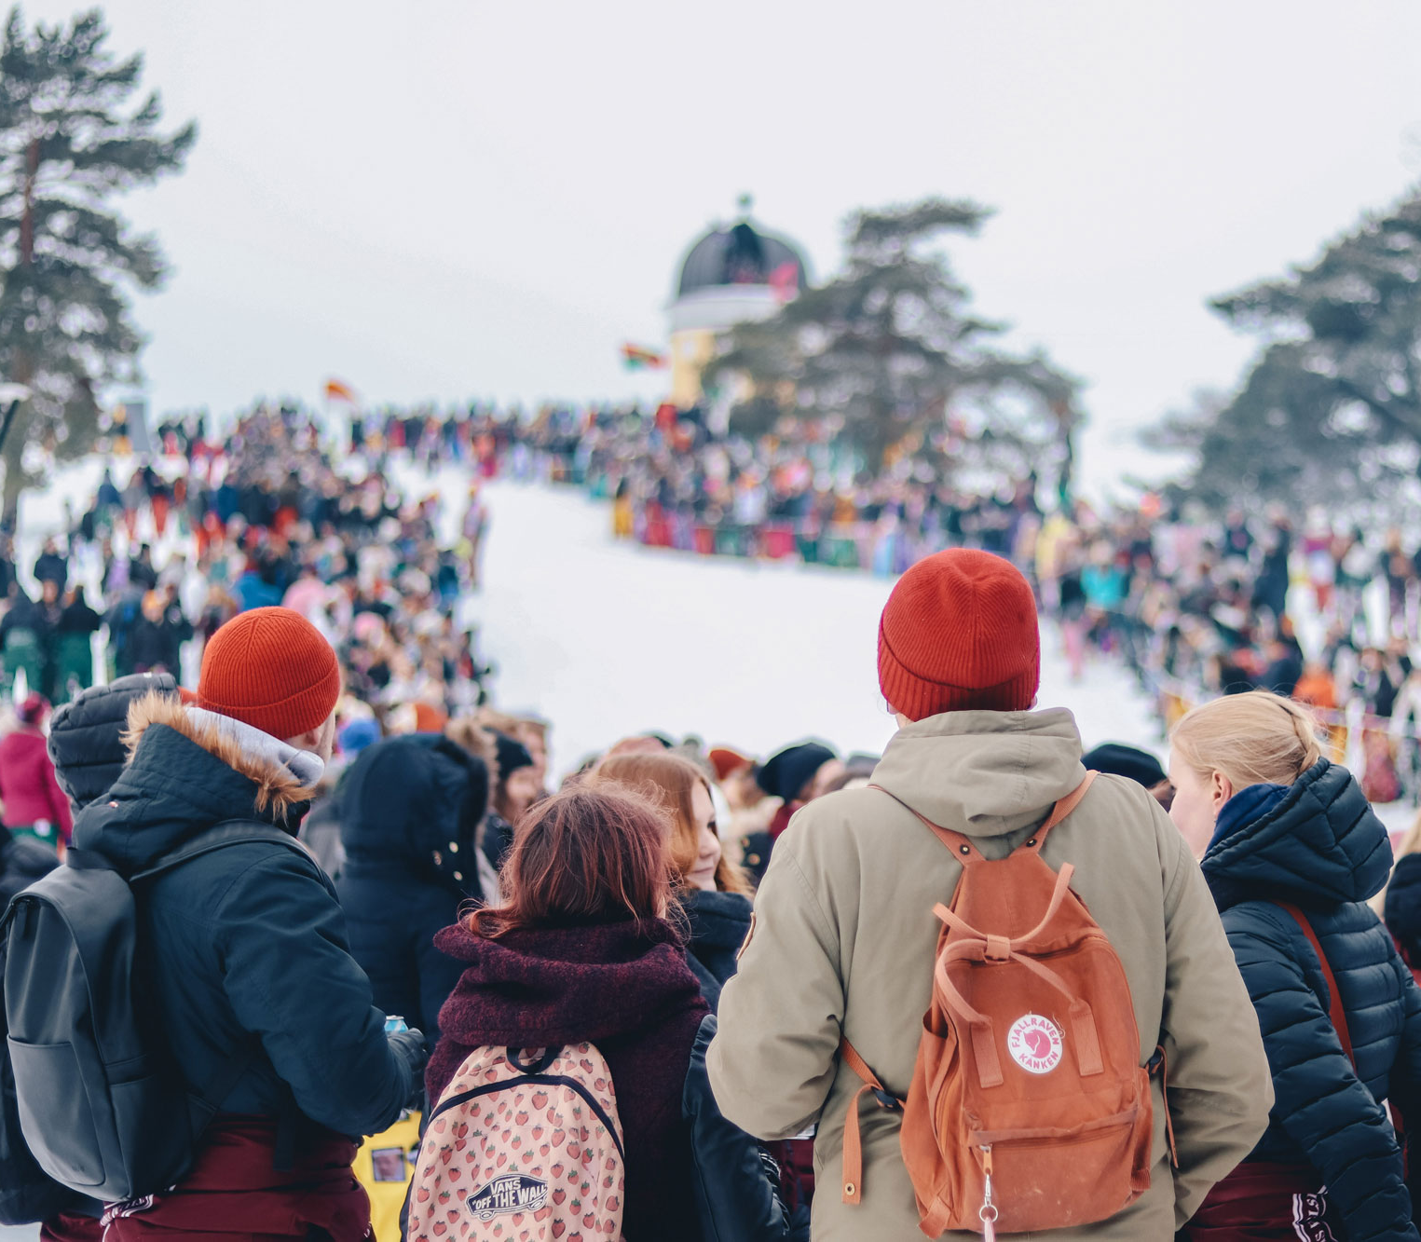

Jahreswechsel-freizeit
28. DEZEMBER – 2. JANUAR
Endlich mal Zeit für ermutigende Gemeinschaft,
leckeres Essen, Sport zum Auspowern und einfach
Spaß, runterkommen und chillen. Natürlich mit tiefgehenden Bibelarbeiten, Lobpreis und Austausch –
für dich und deinen Glauben an Jesus!
Also: Rundum gestärkt ins neue Jahr. Bist Du dabei?
Anmeldung und Infos unter www.SWDEC.de

Slide 3


Slide 4
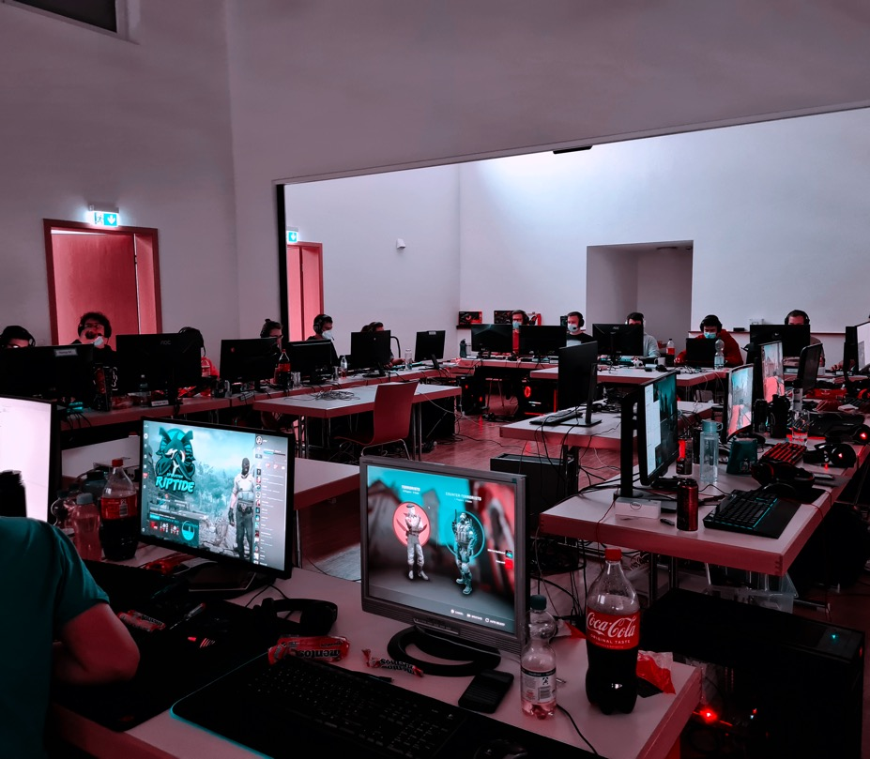
LAN-Party
10. – 12. FEBRUAR 2023
Gemeinsam mit 30 anderen Gamern verbringen wir gemeinsam ein Wochenende auf dem Dobel. Wir werden gemeinsam zocken und uns dabei Zeit nehmen, Gott zu begegnen.
Du bist 16 Jahre oder älter? Save the Date!
Mehr Infos unter www.SWDEC.de

Slide 5
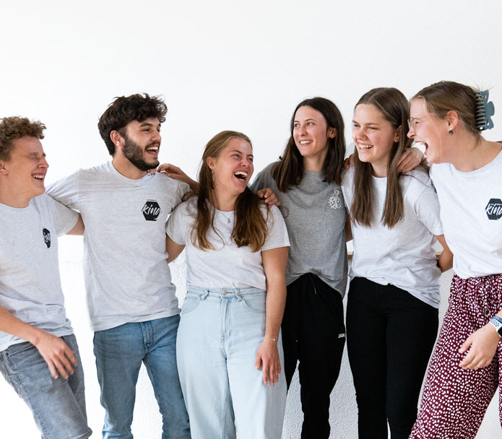

FSJ-Infotag
11. FEBRUAR / 29. APRIL
Willst Du nach der Schule was ganz anderes machen? Brauchst Du nach der Ausbildung oder im Beruf eine Veränderung? Du willst Dich weiterentwickeln? Dann komm zum Infotag und erfahre mehr über ein Jahr im SWD-EC-Verband.
Mehr unter www.SWDEC.de/fsj

Slide 6
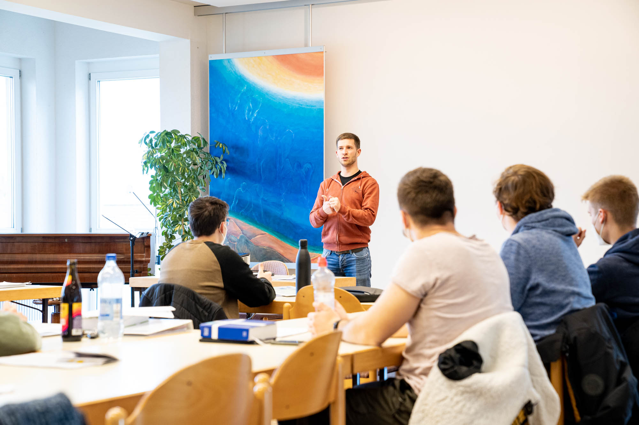
knotenpunkt-Schulungen
10. – 12. MÄRZ
Kinderstunde 2
Jungschar Andachten
Teenkreis 2
Jugendkreis
Anmeldung unter www.SWDEC.de

Slide 7

EVANGELISATION
LEITERTAG AM 25. MÄRZ 2023
IN WILFERDINGEN
Der Tag für alle Mitarbeiter unserer Jugendarbeiten – neu motiviert werden, Evangelisation persönlich und in der Jugendarbeit zu leben!
Mehr Infos demnächst unter www.SWDEC.de

Slide 8
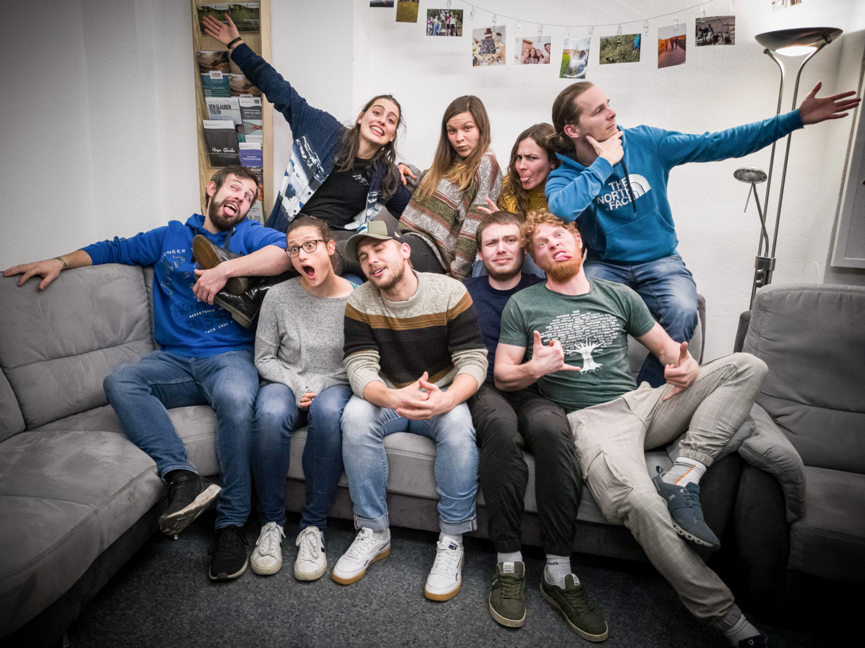
studiEC-Freizeit
NEU
2. – 4. JUNI 2023
Zum Start vom Sommersemester im
EC-Freizeit - und Schulungszentrum Dobel
Anmeldung demnächst unter www.SWDEC.de

Slide 9

Wir suchen dich als
MITARBEITERIN IN DER VERWALTUNG
in unserer Geschäftsstelle in Sielmingen.
Werde Teil unseres Teams und bewirb dich
jetzt bei patrickveihelmann@swdec.de
Die Stellenanzeige findest du unter
www.SWDEC.de / jobs

Slide 10


studiEC
VON STUDENTEN. FÜR STUDENTEN.
Über 40 Orte in ganz Deutschland
zum Start ins Sommersemester 2022.
Alle Infos unter www.STUDIEC.de

Slide 11
studiEC-ORTE IM SWD-EC-VERBAND
1 Mannheim
2 Heidelberg
3 Karlsruhe
4 Pforzheim
5 Ludwigsburg
6 Stuttgart
7 Tübingen
8 Freiburg
9 Ulm / Neu-Ulm

Slide 12


Aus Mitteilungen wird Newsletter
IMMER INFORMIERT
Neuer Name, gleicher Inhalt: Ab jetzt haben
wir einen Newsletter, der unsere Mitteilungen ablöst! Gerne informieren wir dich, was uns aktuell im SWD-EC-Verband beschäftigt.
Jetzt abonnieren unter www.SWDEC.de/newsletter

Slide 13
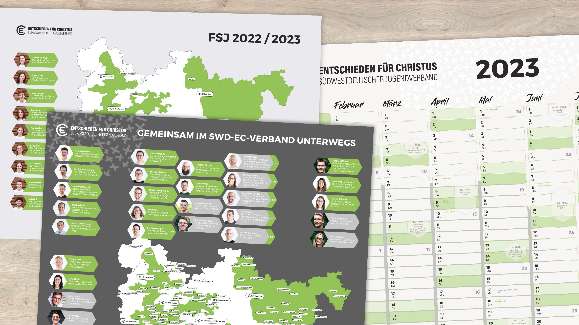
JETZT IN DOBEL ODER SIELMINGEN MITNEHMEN

Slide 14
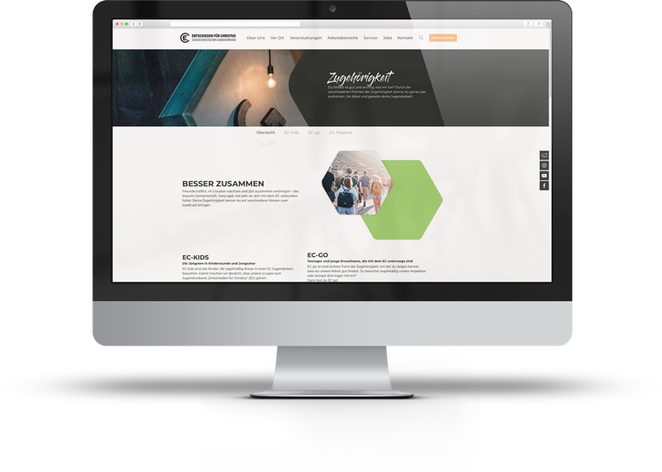
Mitgliedschaft
MEHR ERFAHREN UNTER
WWW.SWDEC.DE / MITGLIEDSCHAFT

Slide 15
Entschieden für Christus
BESSER ZUSAMMEN
UNSER NEUES ZUGEHÖRIGKEITS-
MODELL
als dein Lifestyle
EC-kids
Die Jüngsten
EC-go
Teenager und junge Erwachsene, die mit dem EC unterwegs sind
EC-Mitglied
Kerngruppe, die den EC trägt und inhaltlich gestaltet
EC-Supporter
Unsere Mentoren, Beter und Spender

Slide 16

ERNA
EINE ADRESSE FÜR ALLES
Für Material, Vorlagen und wichtige Informationen zur Organisation deiner Jugendarbeit brauchst du nur eine Adresse: swdec.de/erna. Hier findest du alles, was du brauchst – und ab jetzt mit neuem System,
das deutlich übersichtlicher und intuitiver ist.
Die Zugangsdaten bekommst du unter info@swdec.de oder 07158.939130.

Slide 17

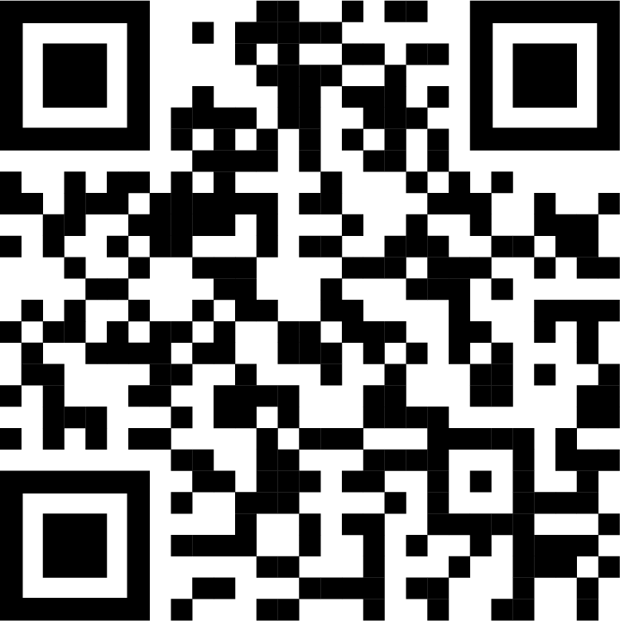
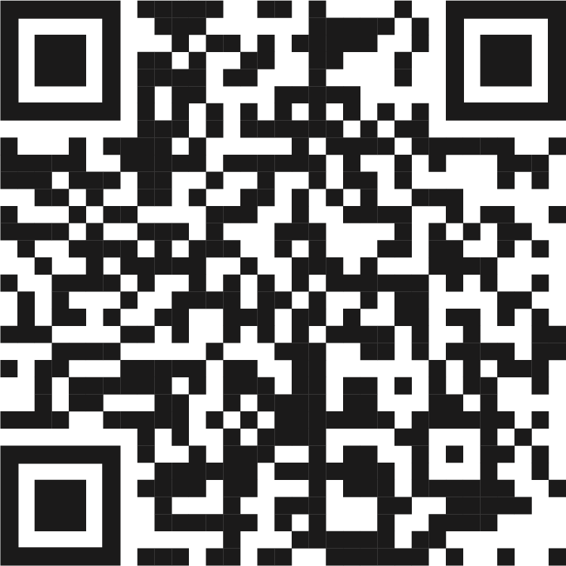

Immer informiert
AUF VERSCHIEDENEN WEGEN
Instagram
Facebook
YouTube
www.SWDEC.de

Slide 18
Spendenzahlen 2022

Slide 19
Spendenbedarf 2022
1.500.000 €
1.400.000 €
1.300.000 €
Fehlbetrag ca. 339.00 €
1.200.000 €
80 % des Bedarfs
1.100.000 €
1.000.000 €
900.000 €
800.000 €
Spendenbedarf
1.490.000 €
Monatliche
Spende von
10 €* pro
Teilnehmer
700.000 €
40 % des Bedarfs
600.000 €
Spenden ca. 1.151.000 €
500.000 €
Monatliche
Spende von
5 €* pro
Teilnehmer
400.000 €
300.000 €
200.000 €
100.000 €
Stand: 30. November 2022
*Berechnung erfolgt auf Basis von 10.000 TN

Slide 20
Spendenprojekte

Slide 21
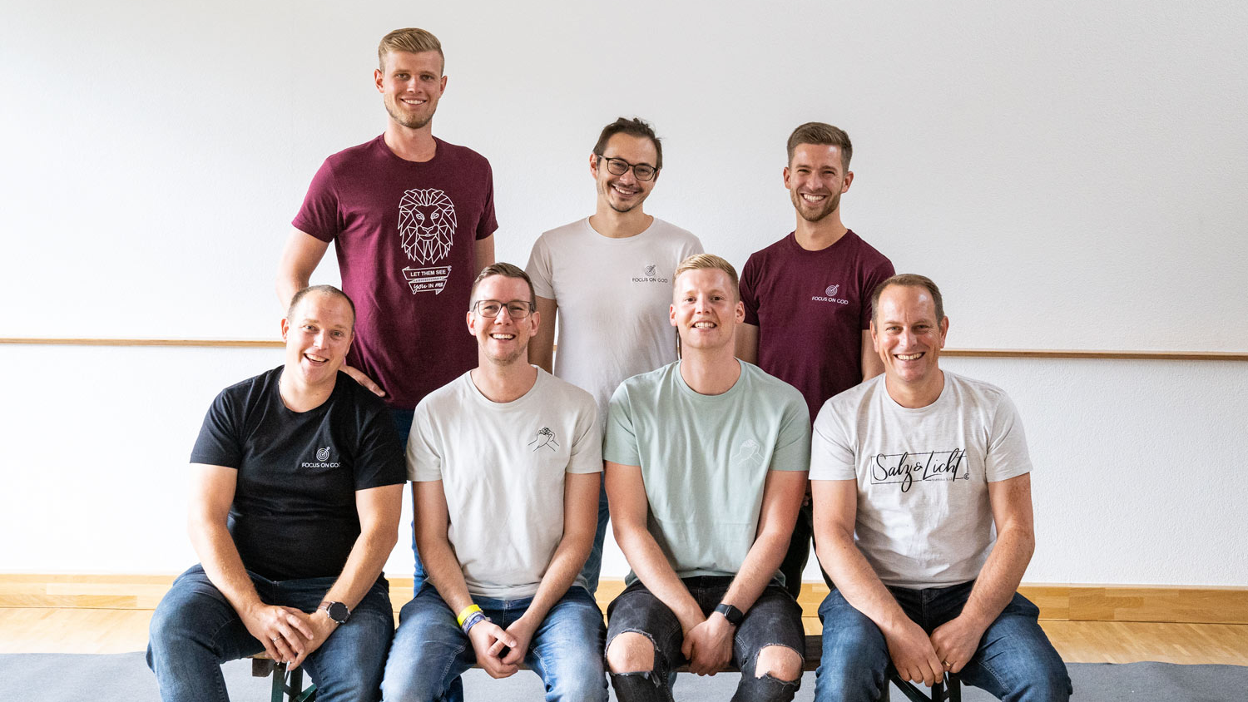

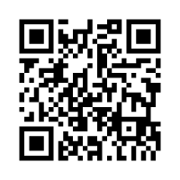

Landesjugendreferenten
Spendenziel p.a. 360.000 Euro

Slide 22
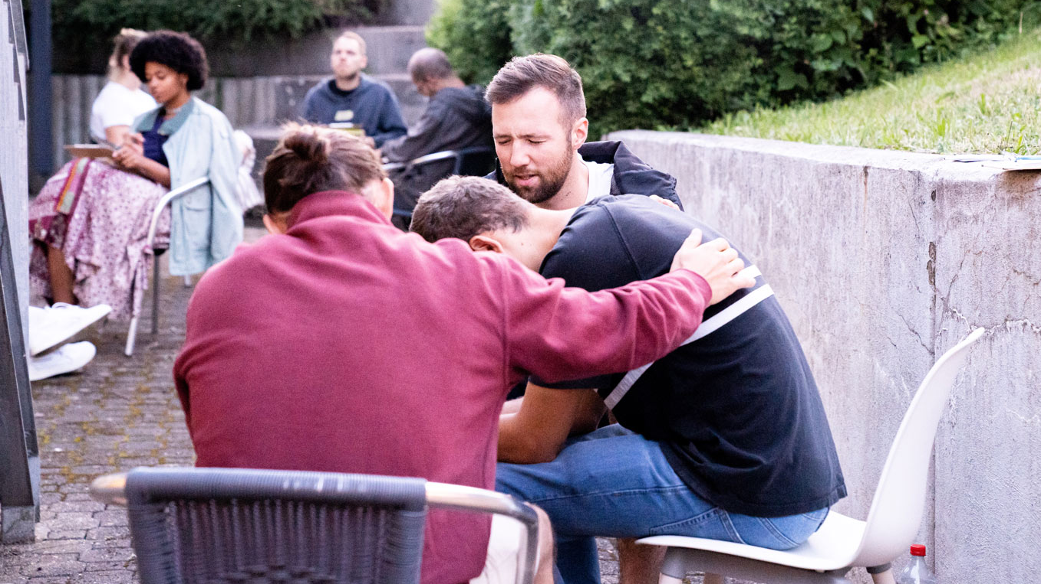
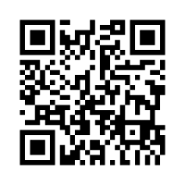
Zeitraum / Seelsorgearbeit
Spendenziel p.a. 70.000 Euro

Slide 23
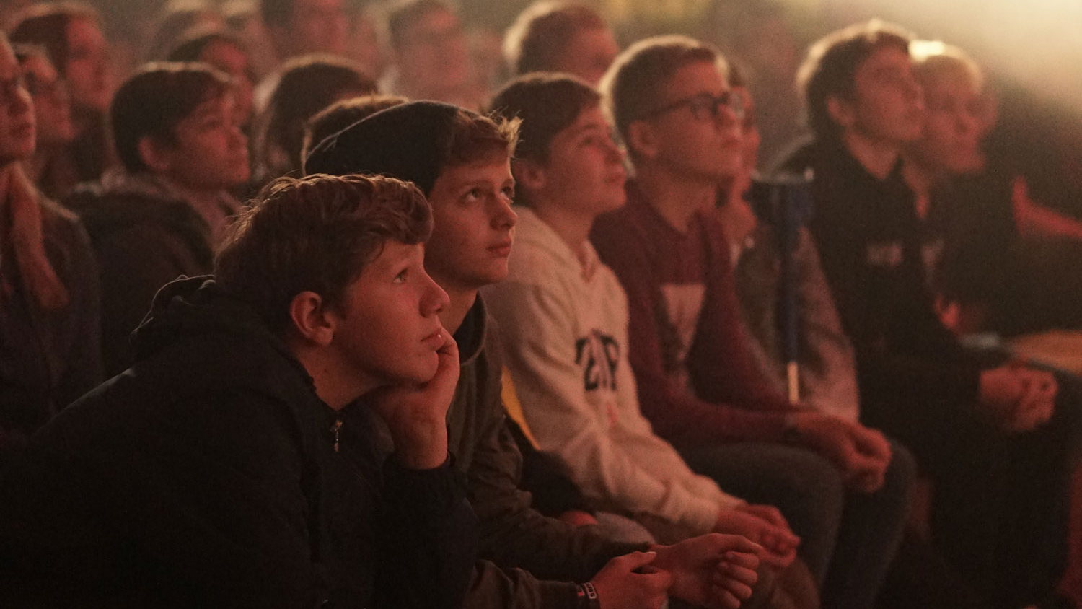
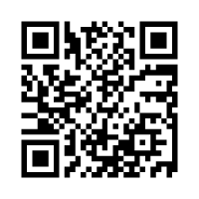
Ich glaub‘s

Slide 24
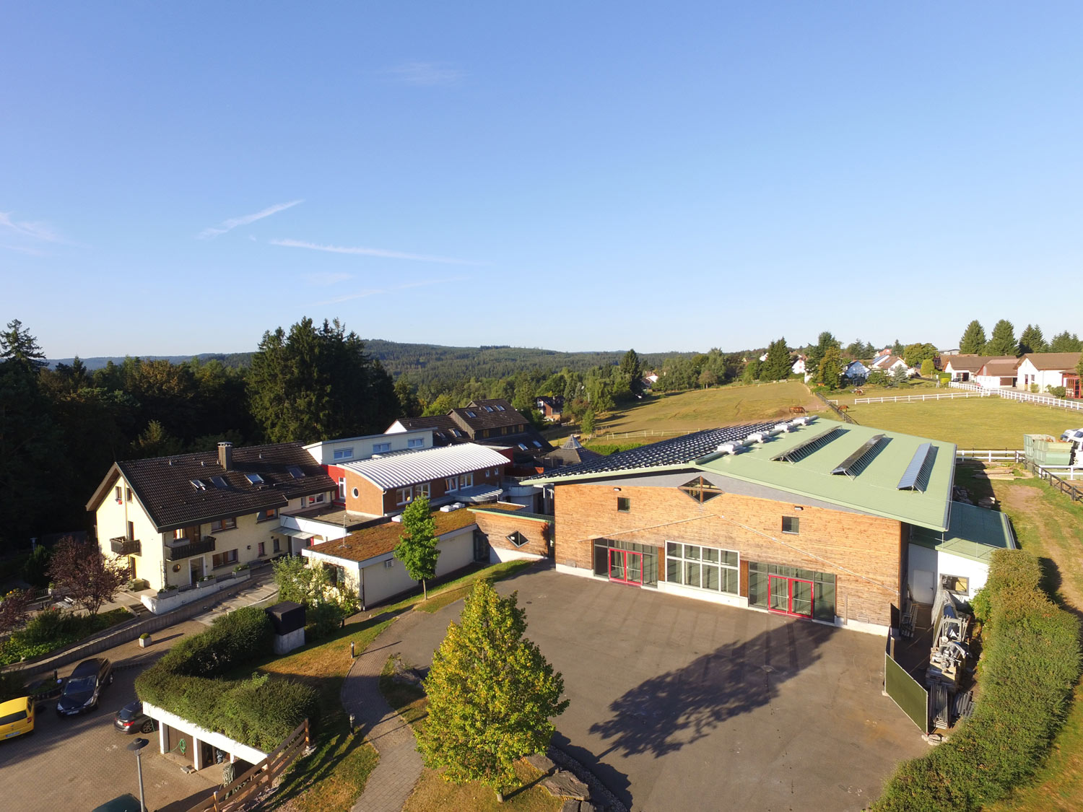
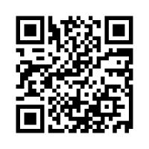
FSZ Dobel

Slide 25
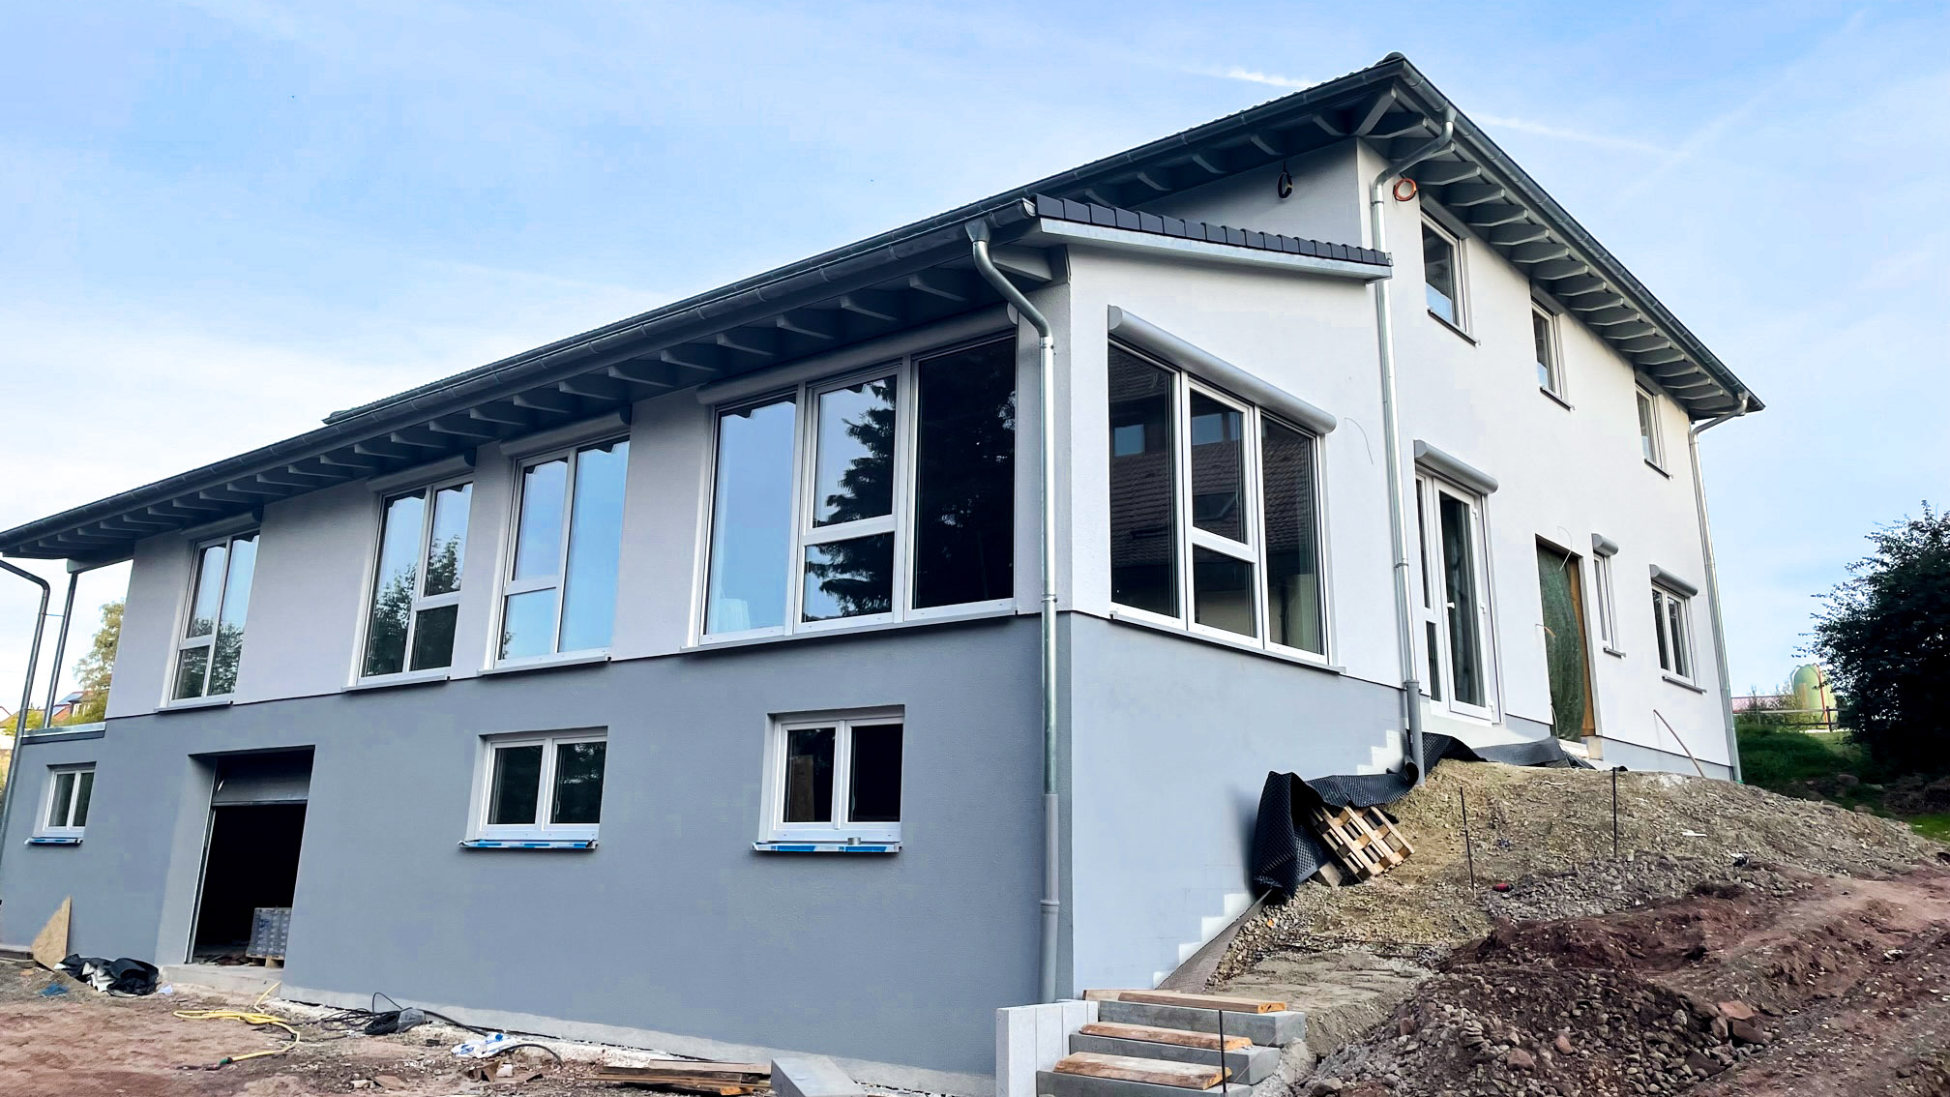
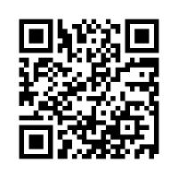
Chalet am Westweg / Dobel
Spendenziel 150.000 Euro

Slide 26
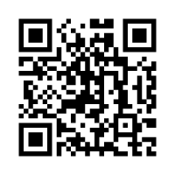
studiEC
Spendenziel p.a. 50.000 Euro

Slide 27
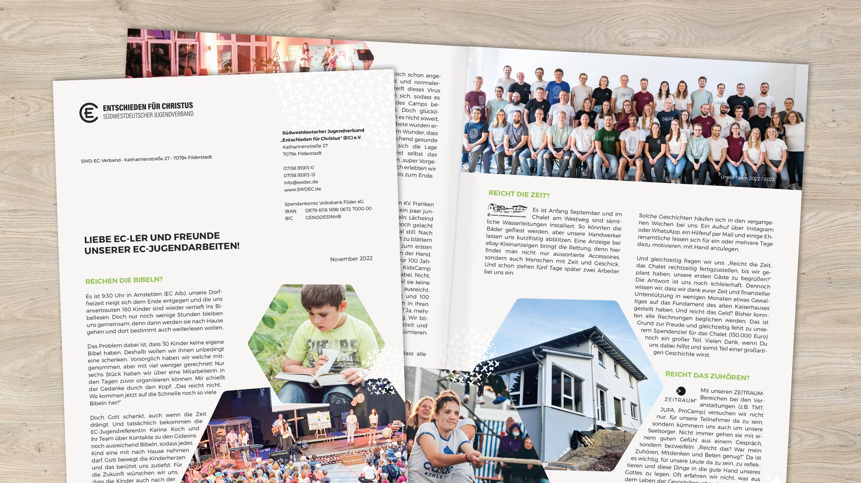
Jetzt unseren Jahrespenderbrief lesen und unter-stützen unter www.SWDEC.de/
spenden

Slide 28


Slide 29

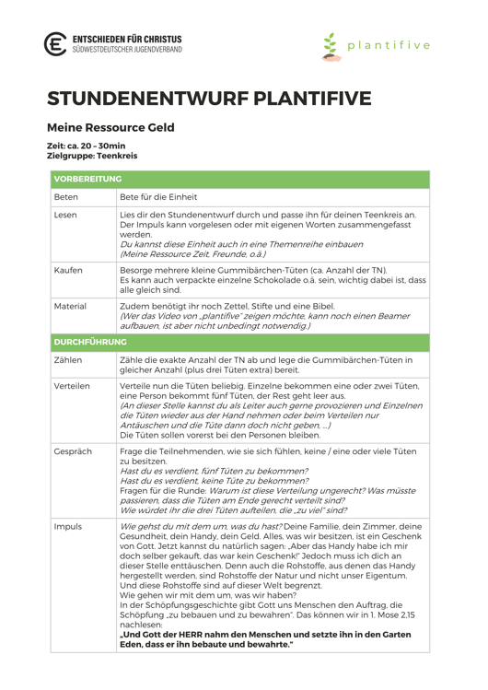

Stundenentwurf
Für Teenkreis oder Jugendkreis
Thema: Meine Ressource Geld

Slide 30
2500
86
Samentüten verteilt
Daueraufträge bereits eingerichtet
335
980 €
Bäume gepflanzt
Monatlicher Betrag

Slide 31

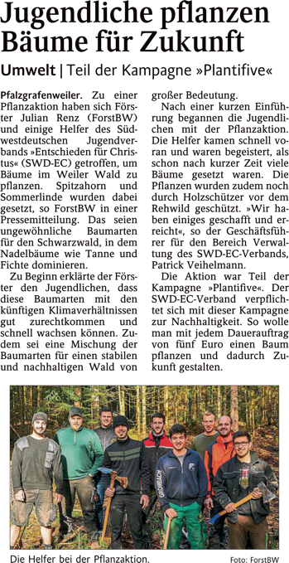
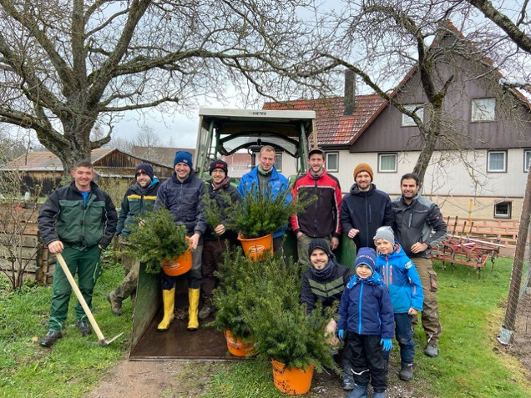
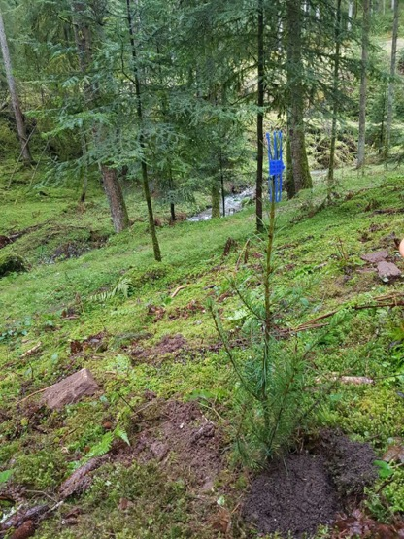
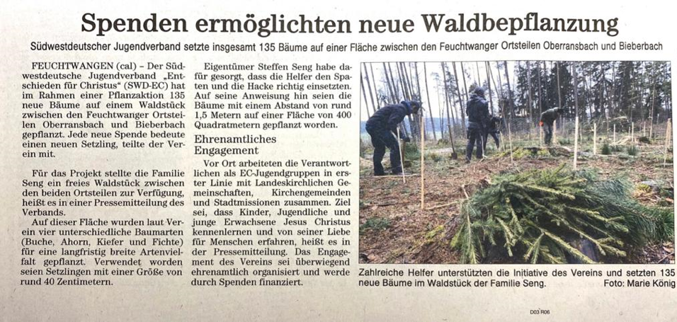
OKTOBER 2021
50 Bäume
135
KV Freudenstadt + Nordschwarzwald
NOVEMBER 2021
50
135 Bäume
150
KV Franken
APRIL 2022
150 Bäume
KV Freudenstadt

Slide 32
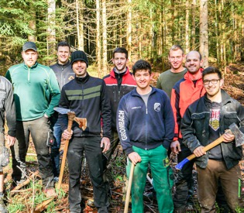

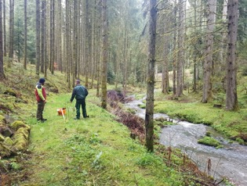
Fläche gesucht
?
?
135
WALDFLÄCHE ZUR VERFÜGUNG?
?
50
Nimm mit uns Kontakt auf und sei dabei, die nächsten Bäume zu pflanzen!
patrickveihelmann@swdec.de
?
150
?
?

Slide 33


Dein Dauerauftrag
WERDE TEIL VON ETWAS GROSSEM!
Mit einem Dauerauftrag von 5 € pro Monat ermöglichst du, dass Kinder und Jugendliche im Glauben wachsen!
www.PLANTIFIVE.de

Slide 34

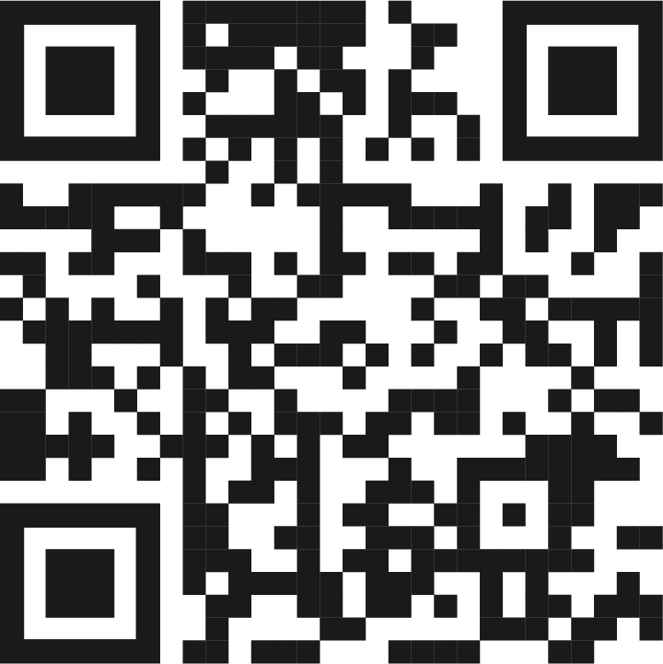
Jetzt einfach
online spenden
unter www.SWDEC.de oder QR-Code scannen

Slide 35


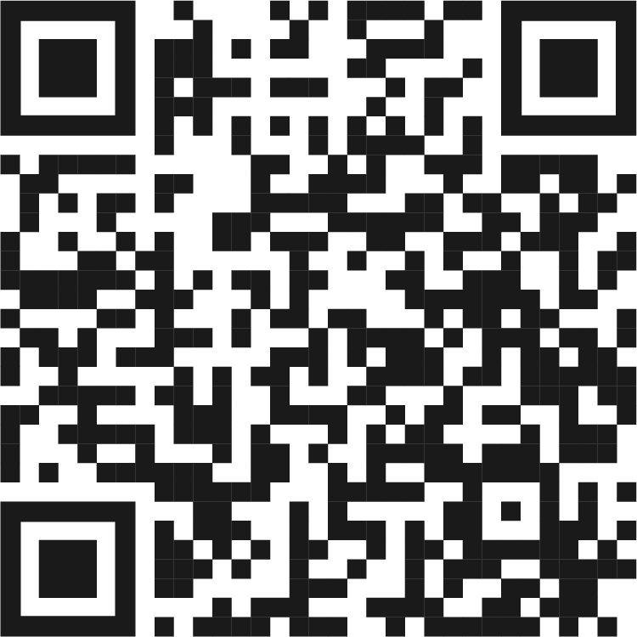
Unterstütze uns
AUF VERSCHIEDENEN WEGEN
Online-Spende
Bildungs-spender
amazon smile

Slide 36
Aktuelle Infos
AUS DER SEELSORGE-ARBEIT ZEITRAUM

Slide 37

Zeitraum zu 2weit
4. – 8. JANUAR 2023
Seminar für Verliebte,
Verlobte und (frisch) Verheiratete.
Anmeldung unter
www.zeitraum.swdec.de

Slide 38

Rauszeit
GOTT BEGEGNEN
[R]AUSZEIT steht für zwei Tage intensiver Gemeinschaft mit Gott. Du trittst heraus
aus deinem Alltag und deiner gewohnten Umgebung, und nimmst dir Zeit, Gott ganz bewusst zu begegnen. Aktuell ist nur das Programm „Selbstversorgt“ möglich!
Mehr Infos unter www.rauszeit.swdec.de

Slide 39

Just Call
WIR SIND FÜR DICH DA
Wochentags von
09:00 – 12:00 Uhr und 14:00 – 17:00 Uhr
unter der Nummer 07083-933 2776
oder per Mail an zeitraum@swdec.de

Slide 40

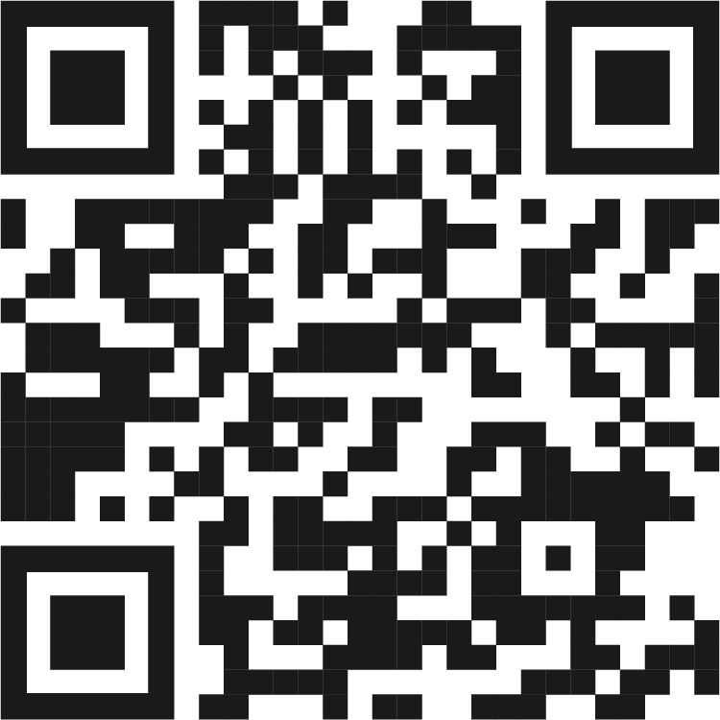
Immer informiert
FOLGE UNS AUF INSTAGRAM
www.SWDEC.de/seelsorge

Slide 41
Aktuelle Infos
AUS DEM EC-FREIZEIT- UND SCHULUNGSZENTRUM DOBEL

Slide 42
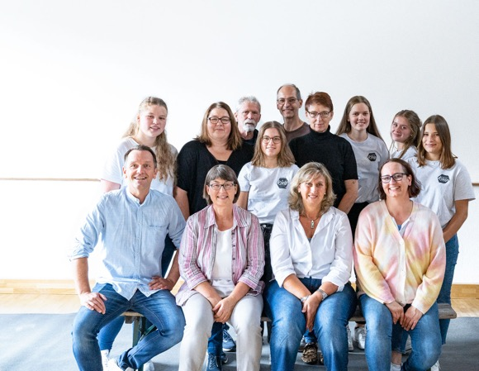
Dankbar
UNSER TEAM BRAUCHT
DRINGEND VERSTÄRKUNG!
In den Arbeitsbereichen Hauswirtschaft und Technik suchen wir für die kommenden Monate und Jahre Unterstützung! Auch ein stundenweiser Einsatz ist möglich.
Bei Interesse melde dich gerne unter
07083.92580 oder info@ec-dobel.de

Slide 43
Übernachtungen 2000 - 2022

Slide 44
Anteil in % (2022)

Slide 45
Umsatzentwicklung 2000 - 2022

Slide 46
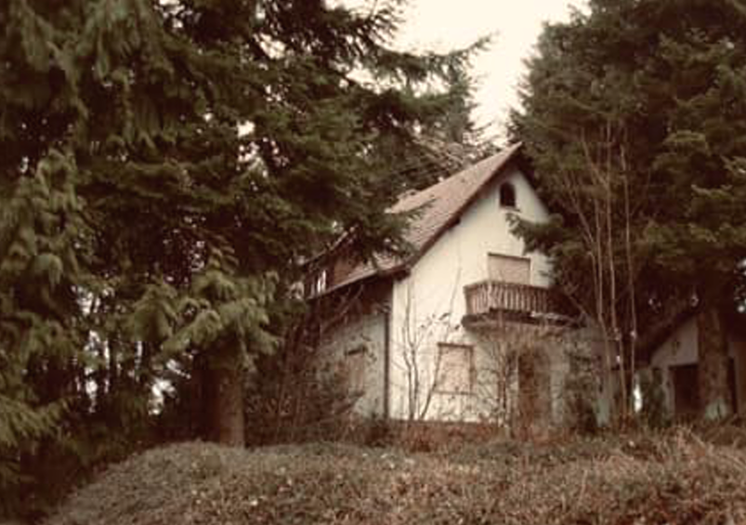
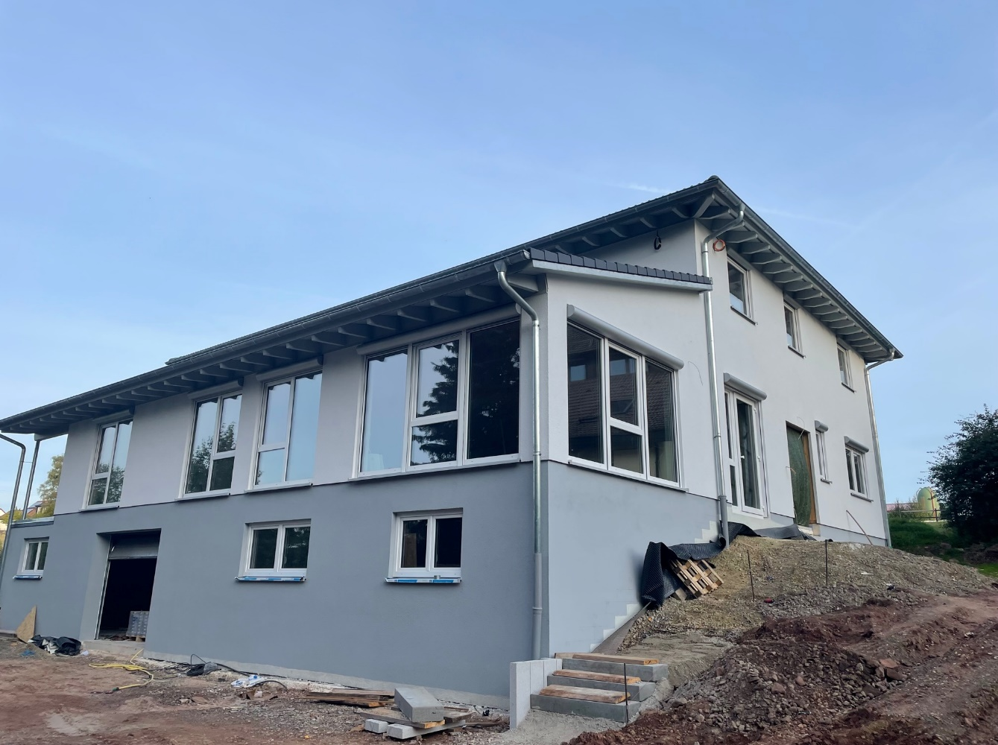
Kaiserhaus  2021

Slide 47
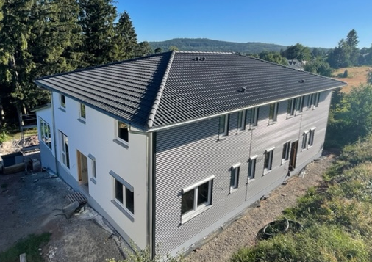
Chalet am Westweg *2022

Slide 48
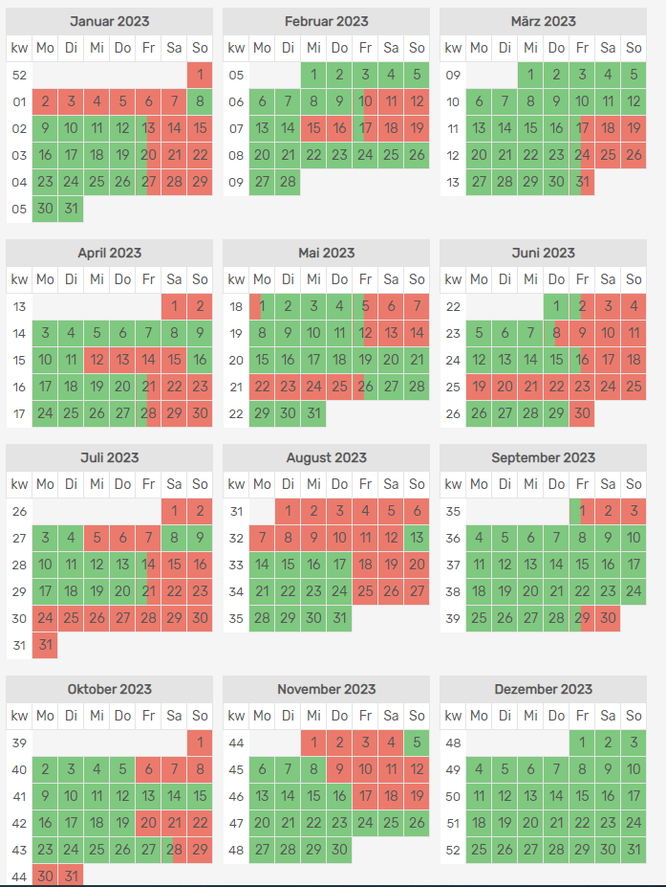
Facts
28 Betten – 1 Tagungsraum – 1 Küche
Erdgeschoss Barrierefrei
Buchungen ab Januar 2023
Fertigstellung Außengelände im Frühjahr 2023
Kosten: 305€ – 365€/ Nacht
Buchbar auf www.gruppenhaus.de
105 Tage sind in 2023 bereits belegt

Slide 49

Baukosten
Kostenschätzung 2020: 850.000 €
Kostenanpassung 2022: 1.100.000 €
gezahlte Rechnungen: 890.000 €
(Stand 11 / 22)
Offene Positionen: ca. 150.000 €
(Außengelände, Inventar, Verputzarbeiten)

Slide 50

Endreinigung
Herzliche Einladung zum Chalet-Putz am Montag, 12.12.22 ab 08:30 Uhr
Bei Interesse melde dich gerne unter
07083.92580 oder info@ec-dobel.de

